Slide 1
Radarsko plotiranje (navigacijski način)
Zadatak:
Vlastiti brod plovi u kursu Kp=150°, brzinom b=15čv. Opaža drugi brod u:
13:00…wp=210…d=14M
13:12…wp=210…d=10M
Odredi:
Pravi kurs i pravu brzinu opažanog broda,

Slide 2
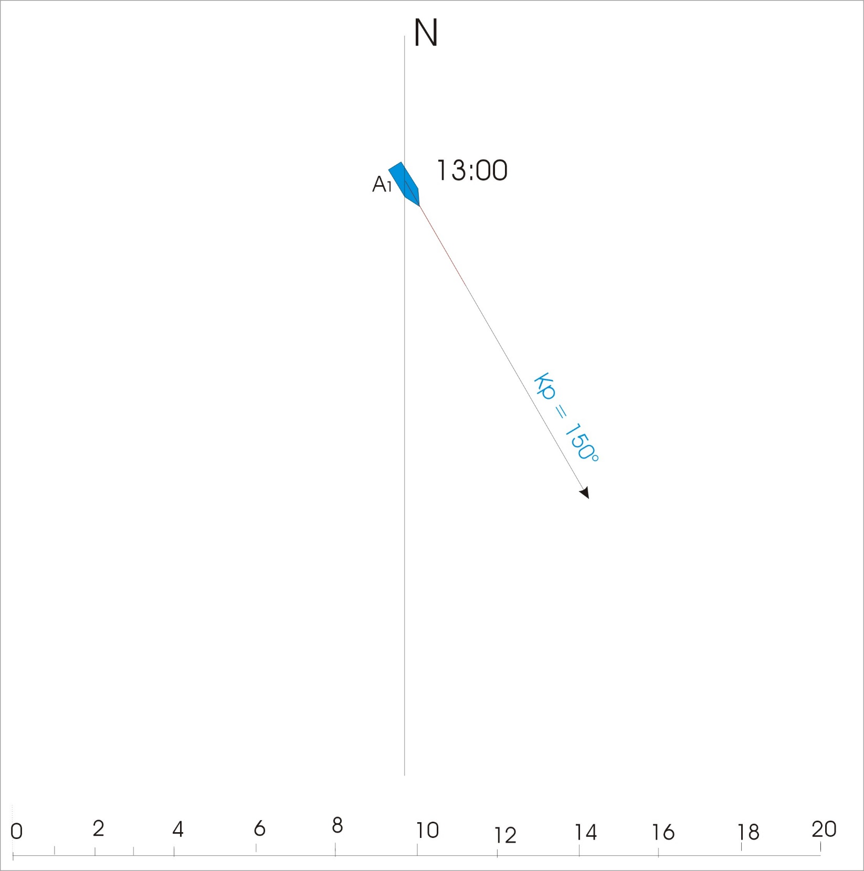
Radarsko plotiranje (navigacijski način)
Ucrtaj pravac pravog meridijana
Na ucrtanom meridijanu ucrtaj položaj vlastitog broda u 13:00 sati
Iz vlastitog položaja 13:00 sati ucrtaj kurs vlastitog broda Kp=150°,

Slide 3
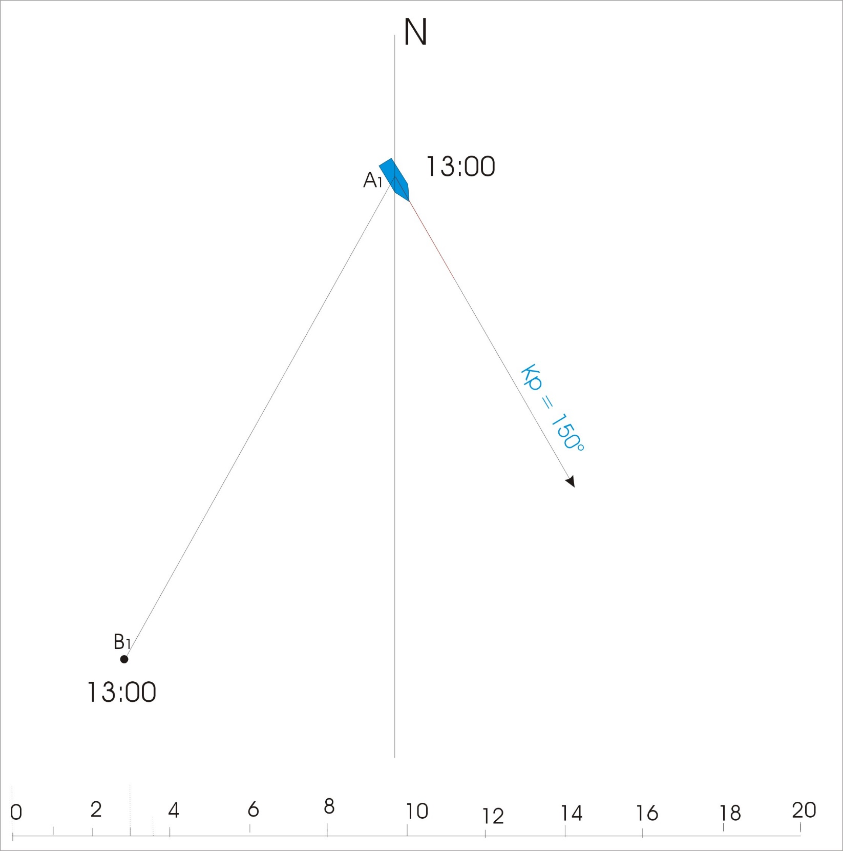
Radarsko plotiranje (navigacijski način)
Ucrtaj kurs vlastitog broda (Kp=150°)
Ucrtaj azimut 210° prema brodu B i nanesi udaljenost 14 M na tom azimutu

Slide 4
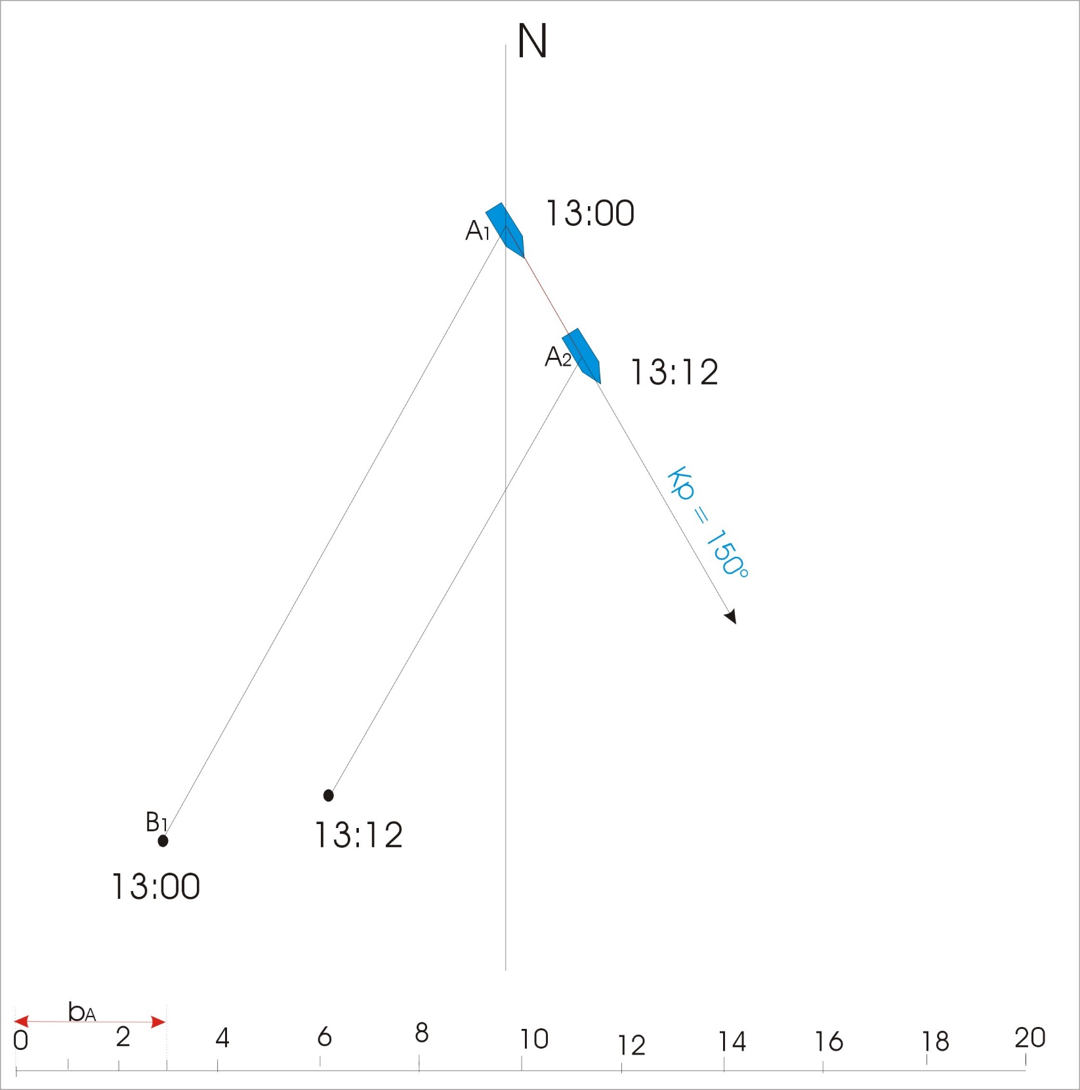
Radarsko plotiranje (navigacijski način)
Nanesi na vlastitom kursu i prevaljeni put za 12 min. Tako ćeš dobiti poziciju A_{2.}.
Iz pozicije A₂ ucrtaj azimut W=210° i na njega nanesi udaljenost 10M, tako ćeš dobiti poziciju broda B₂.

Slide 5
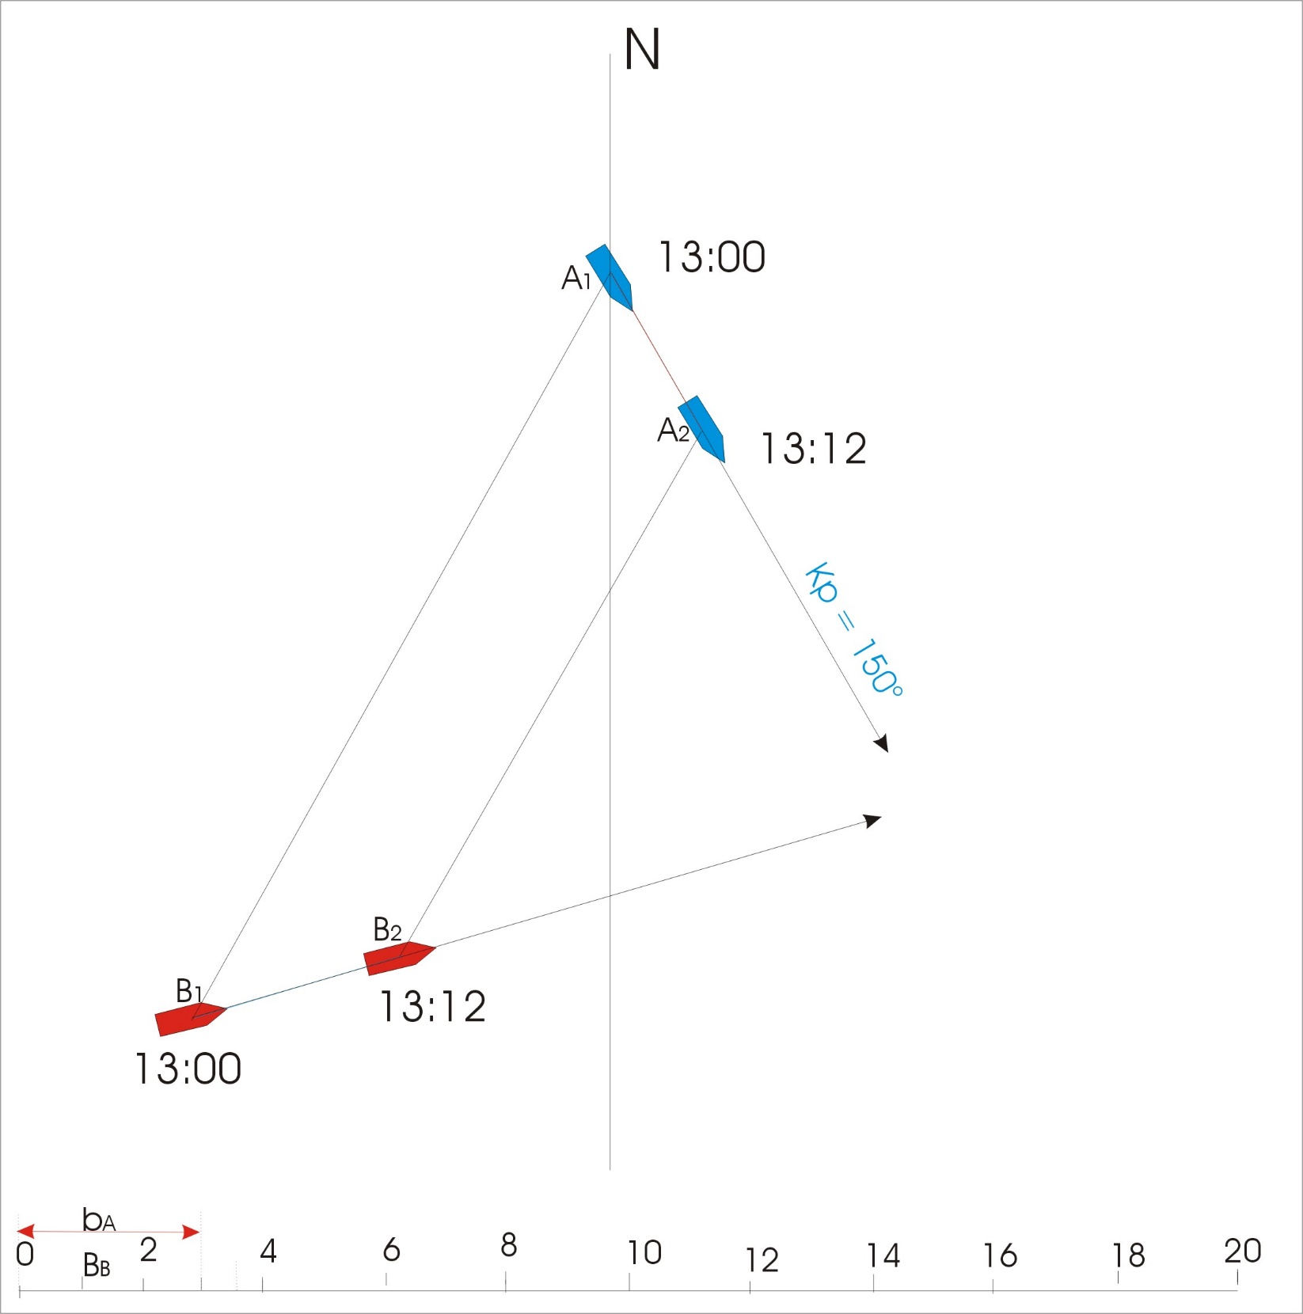
Radarsko plotiranje (navigacijski način)
Točke B₁ i B₂ spoji i produži.
Tako ćeš dobiti pravi kurs opažanog broda

Slide 6

Radarsko plotiranje (navigacijski način)
Dužina između točaka B₁ i B₂ predstavlja prevaljeni put opažanog broda za 12 min (D=3,6M)
Iz prevaljenog puta proizlazi brzina opažanog broda od 18 čvorova.

Slide 7
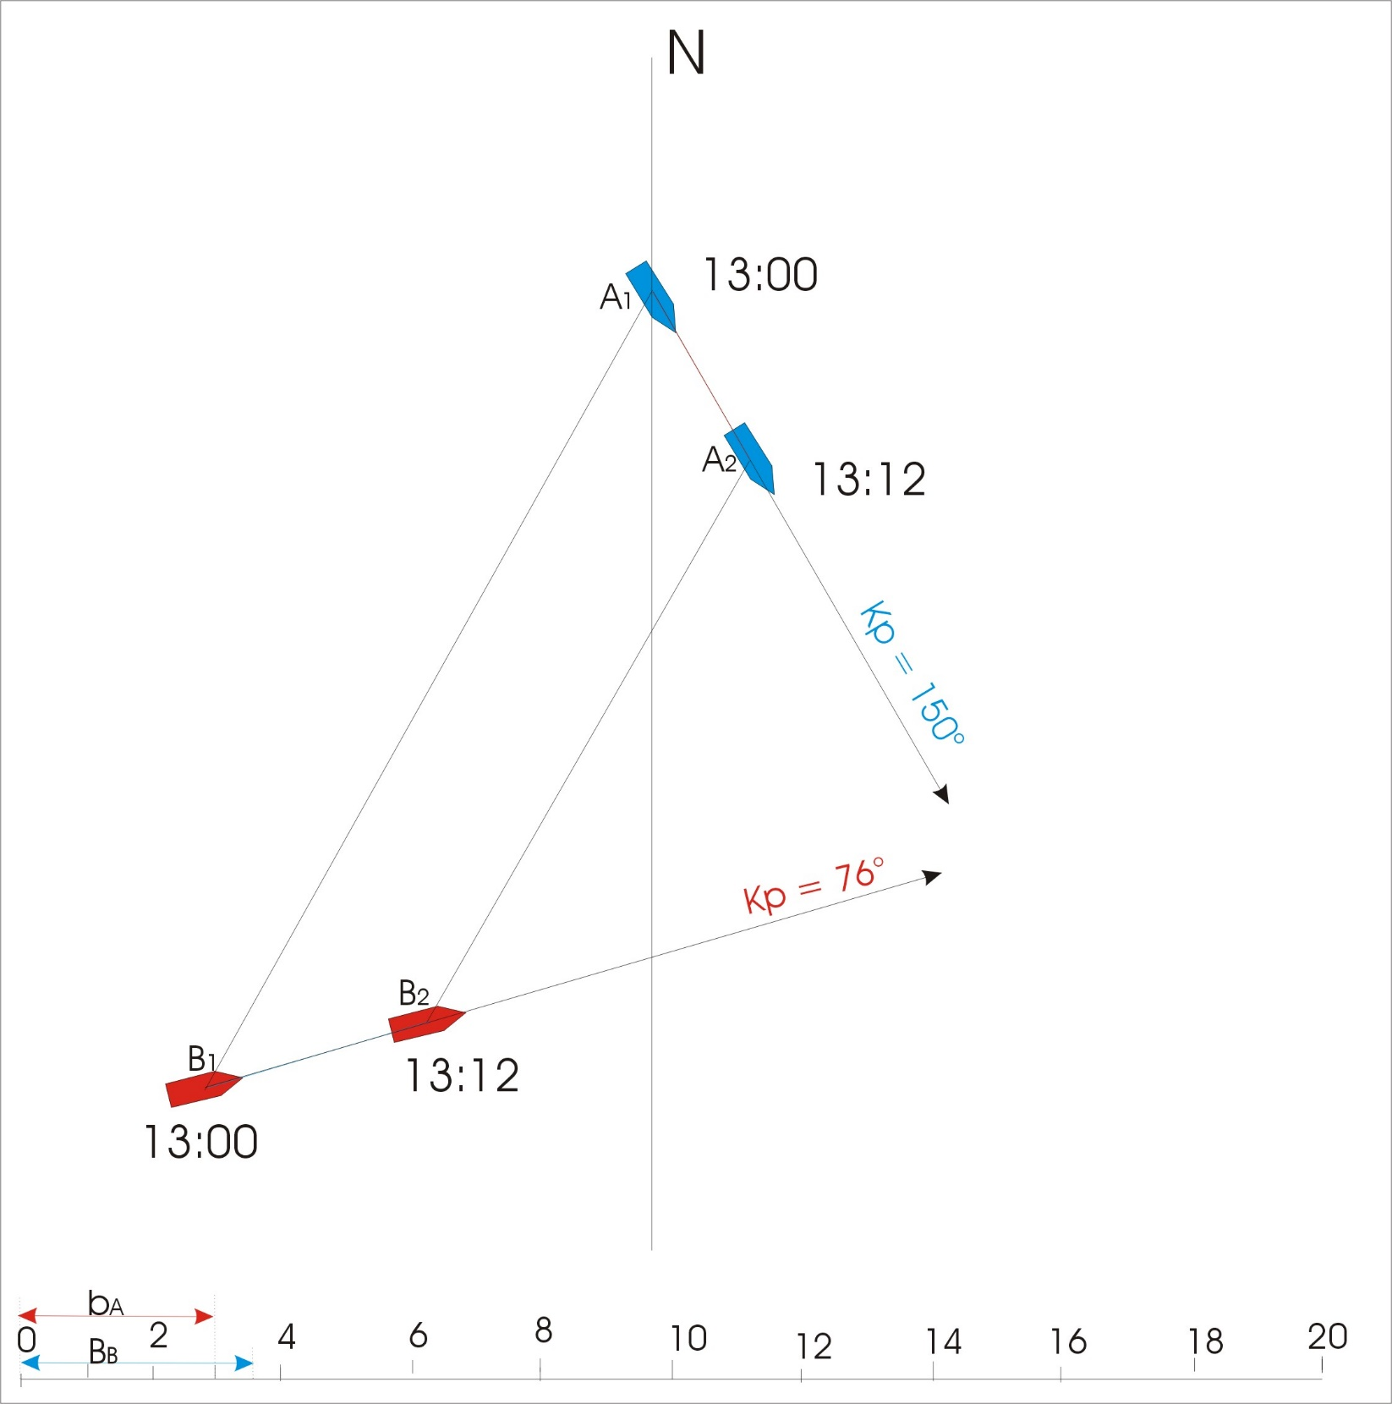
Radarsko plotiranje (navigacijski način)
Rezultat :
Kurs opažanog broda Kp=76°
Brzina b=18 čv.

